Slide 1
Dott.ssa Sara Giannini
Biologa Nutrizionista
Il rapporto del paziente attraverso la Rete
www.nutrizionistasaragiannini.it
15 APRILE 2020 – I WEBINAR DI ENPAB - EMPOWERMENT DELLA PROFESSIONE

Slide 2
SUMMARY OF CONTENTS
La mia esperienza
La consulenza online è per tutti? (Quali destinatari)
Prima della consulenza online
Durante la consulenza online
La questione delle misure antropometriche
Dopo la consulenza
Controlli
Questioni pratiche:
Costo e modalità di pagamento
Invio ricevute
Bollo sì o no

Slide 3
LA MIA ESPERIENZA
ATTUALE: QUALCHE NUMERO

Slide 4
LA MIA ESPERIENZA PASSATA
Prima che le consulenze online fossero vietate, lavoravo con questa modalità con diversi pazienti.
Le persone che si rivolgevano a me erano perlopiù persone con PATOLOGIE.

Slide 5
QUALI DESTINATARI?
MI RIVOLGEVO A CATEGORIE DI PAZIENTI SPECIFICHE:
PROBLEMATICHE GASTROINTESTINALI (GASTRITE - IBS – SIBO – DIVERTICOLOSI)
FIBROMIALGIA
PROBLEMATICHE GINECOLOGICHE (ENDOMETRIOSI – PCO)
PROBLEMATICHE DI TIPO AUTOIMMUNE

Slide 6
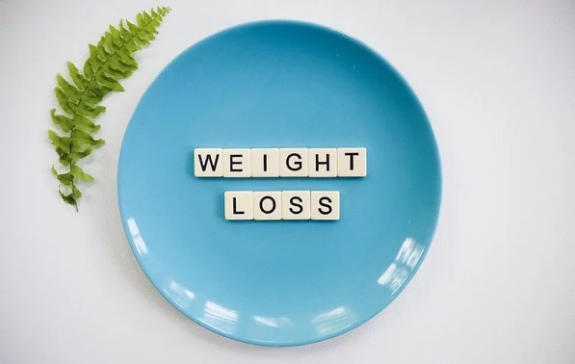
QUALI DESTINATARI?
CON L’EMERGENZA ATTUALE SI PONE IL PROBLEMA DI AMPLIARE L’OFFERTA DELLE CONSULENZE ONLINE ANCHE A COLORO CHE NECESSITANO DI SEGUIRE UN REGIME ALIMENTARE DIMAGRANTE e DI RIORGANIZZARE I CONTROLLI

Slide 7
PRIMA DELLA CONSULENZA
DECIDERE A QUALE PUBBLICO RIVOLGERSI
PUBBLICITà (SITO, FACEBOOK, INSTAGRAM, ecc…)
AVERE UNA BUONA CONNESSIONE INTERNET
DECIDERE QUALE PIATTAFORMA UTILIZZARE PER LE VIDEOCONSULENZE (SKYPE, WHATSAPP, HANGOUT…)

Slide 8
COME GESTIRE A
DISTANZA I “VECCHI” PAZIENTI?
HO NOTATO IN QUESTE SETTIMANE CHE NUMEROSI COLLEGHI SI SONO ATTIVATI PER FARE ARRIVARE UN MESSAGGIO DI PRESENZA AI PAZIENTI
RIPRENDO LE PAROLE DELLA DOTT.SSA VIVIAN: OFFRIAMO VALORE AI NOSTRI PAZIENTI
E’ CORRETTO OFFRIRE A TUTTI LA POSSIBILITA’ DI PROSEGUIRE IL PERCORSO ONLINE.
NON TUTTI ACCETTERANNO

Slide 9
PRIMA DELLA CONSULENZA
INVIARE VIA MAIL
MODULO RACCOLTA DATI
MODULO PRIVACY
INFORMAZIONI PER IL PAGAMENTO E IMPORTO DELLA CONSULENZA

Slide 10
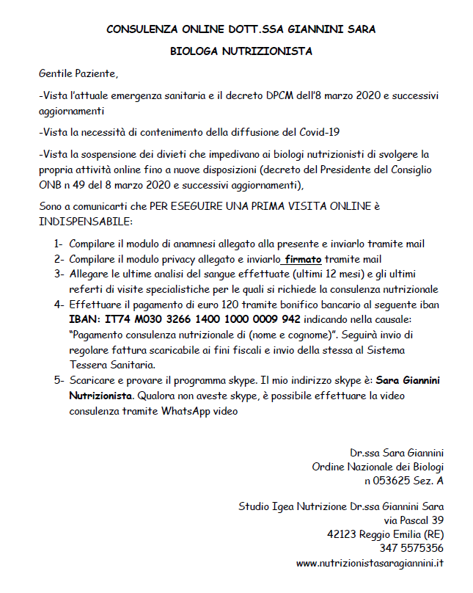
PRIMA DELLA CONSULENZA
Esempio di modulo informativo

Slide 11
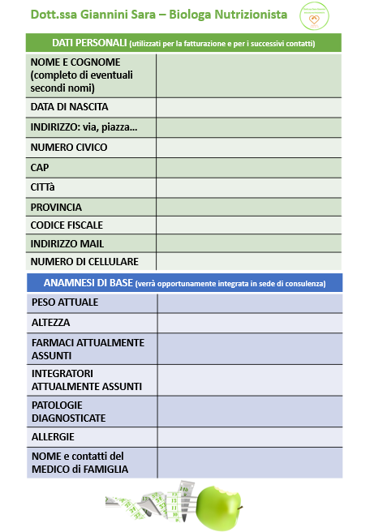
PRIMA DELLA CONSULENZA
Esempio di modulo per la raccolta dati
(pdf editabile)

Slide 12
DURANTE LA
CONSULENZA:
LA PRIMA VISITA
APRIRE LA CONSULENZA CON DOMANDE CHE AIUTINO IL PAZIENTE:
COME MI HA CONOSCIUTA?
PERCHE’ SI E’ RIVOLTA/O A ME?
HA GIA’ FATTO DIETE IN PASSATO?
COSA NON E’ ANDATO BENE?
COSA SI ASPETTA DA QUESTA CONSULENZA?

Slide 13
DURANTE LA
CONSULENZA:
LA PRIMA VISITA
Perché sulla bilancia va messo altro oltre al peso…
L’IMPORTANZA DELL’ANAMNESI

Slide 14
ANAMNESI FAMILIARE
indagando a fondo sulle problematiche familiari ricorrenti:
a scopo preventivo per il
soggetto sano
- in caso di patologie già presenti per capirne le cause potenziali e quindi agire di conseguenza
DURANTE LA
CONSULENZA
L’IMPORTANZA DELL’ANAMNESI

Slide 15
DURANTE LA
CONSULENZA
L’IMPORTANZA DELL’ANAMNESI
ANAMNESI PERSONALE
partendo da lontano:
nascita, allattamento, gravidanze, figli e loro peso alla nascita, patologie presenti, interventi importanti, eventuali allergie alimentari, attività fisica svolta, attività lavorativa, alvo, Bristol, gonfiore addominale e così via.
Più informazioni si raccolgono in questa fase meglio è

Slide 16
DURANTE LA
CONSULENZA
L’IMPORTANZA DELL’ANAMNESI
ANAMNESI ALIMENTARE
Tramite recall delle 24 ore, questionario delle frequenze….
ognuno utilizzerà il metodo che ritiene più opportuno…
Personalmente mi concentro molto anche sui gusti alimentari e sulle abitudini familiari, lavorative…ecc…

Slide 17
DURANTE LA
CONSULENZA
Perchè sulla bilancia va messo altro
oltre al peso…
Il VALORE del nostro lavoro è un altro aspetto su cui ognuno di noi dovrebbe soffermarsi:
Le visite in studio hanno più valore solo perché prendo due misure?
Cosa offro/posso offrire oltre a prendere il peso/misure?
Educo il paziente alla sana alimentazione?
Aggiorno la dieta durante i controlli?
Ascolto le sue esigenze e i sui dubbi?

Slide 18
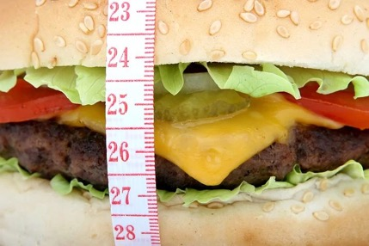
DURANTE LA
CONSULENZA
Perchè sulla bilancia va messo altro
oltre al peso…
Il nostro lavoro non deve essere una mera raccolta di numeri (peso, altezza, circonferenze) o calcolo del fabbisogno calorico (non siamo caldaie!!!).
Concentrarsi troppo sui numeri e sulle calorie fa sì che le persone si focalizzino su aspetti sbagliati:
sul peso e non sui «cambiamenti che vedono allo specchio», su QUANTO stanno mangiando e non su QUELLO che stanno mangiando

Slide 19
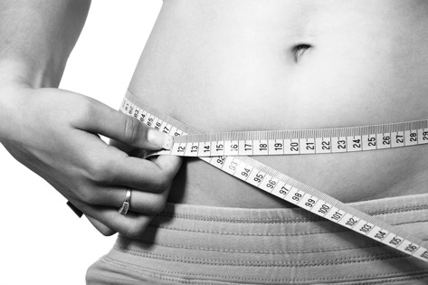
PESO E ALTEZZA FORNITI DAL PAZIENTE:
Dare consigli su come gestire le misurazioni a casa:
- pesarsi la mattina in intimo primo della colazione
- in futuro pesarsi una volta a settimana sempre lo stesso giorno, ecc…
DURANTE LA
CONSULENZA
Misure antropometriche

Slide 20
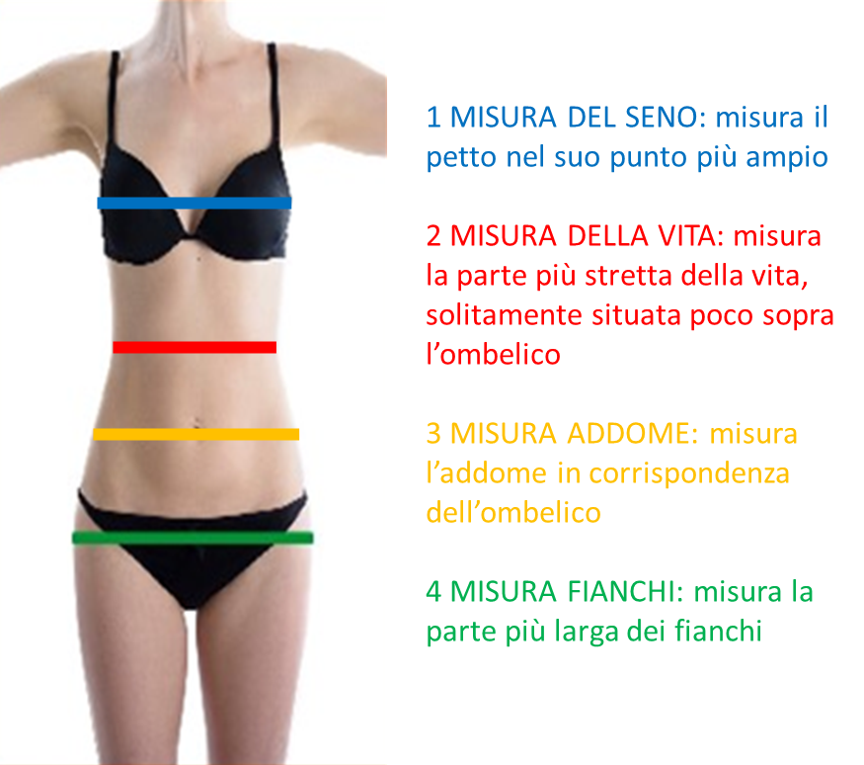
DURANTE LA
CONSULENZA
Misure antropometriche

Slide 21
CONSIGLIO L’INVIO DELLA DIETA TRAMITE MAIL DOPO QUALCHE GIORNO
Oltre alla dieta invio la
TABELLA DEL BENESSERE
che risulterà molto utile per la
gestione dei controlli
DOPO LA CONSULENZA

Slide 22
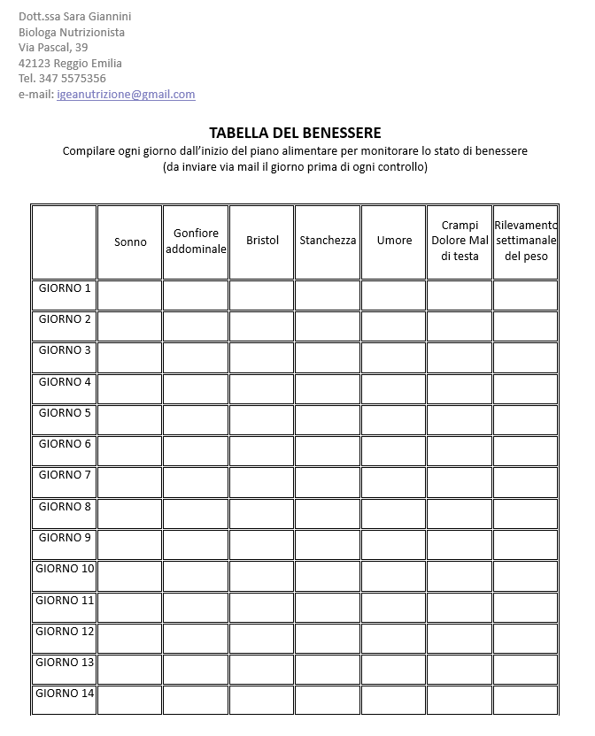
I CONTROLLI
A DISTANZA
L’importanza dell’ascolto

Slide 23
COSTO: uguale alle consulenze in studio!!!
MODALITA’ DI PAGAMENTO:
- ANTICIPATO
- VIA BONIFICO o PAYPAL o SATISPAY
INVIO RICEVUTE
BOLLO Sì o NO
QUESTIONI PRATICHE
TEORIA
PRATICA

Slide 24
«Le consulenze online, sembrerà strano, ma avvicinano di più il paziente al professionista.
È il dottore che entra in casa nostra e non viceversa»
Rosalia

Slide 25
www.nutrizionistasaragiannini.it
Dott.ssa Sara Giannini Biologa Nutrizionista – Igea Nutrizione
la_dieta_felice

